Slide 1
RaspberryPiを使った定点カメラの作成
s1260242
Ryusei Takahashi
July,29

Slide 2
Contents
Current Status before Today’s class
Motivation
Purpose
Functional spec
Today’s content
What I did on Today’s class
Deliverable
Schedule

Slide 3
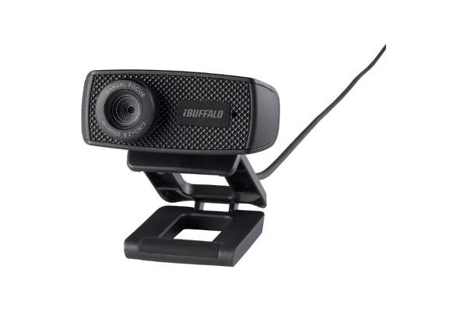
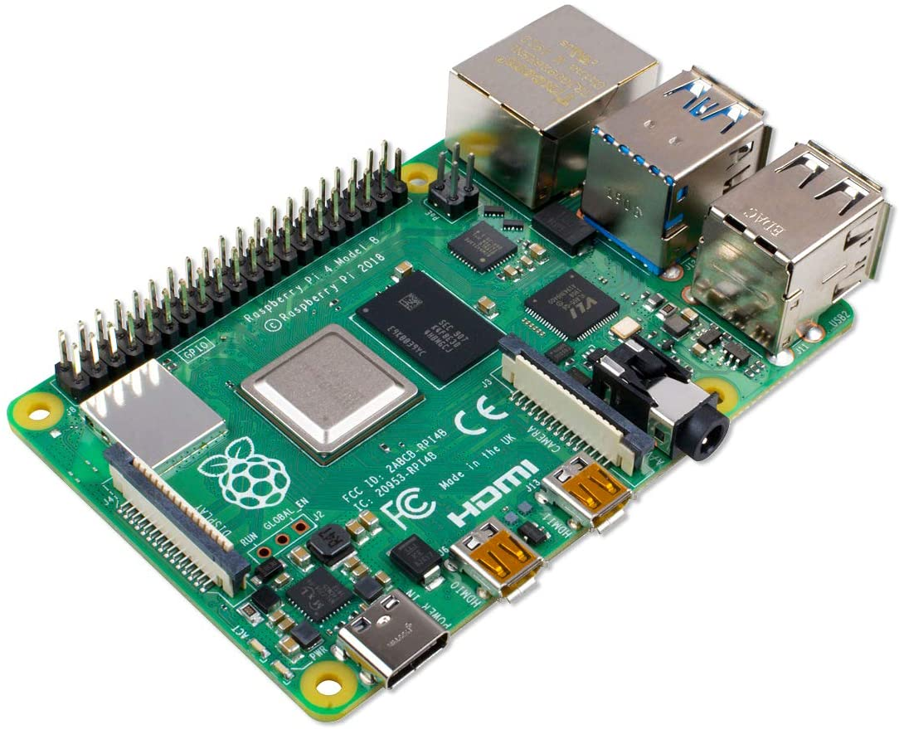

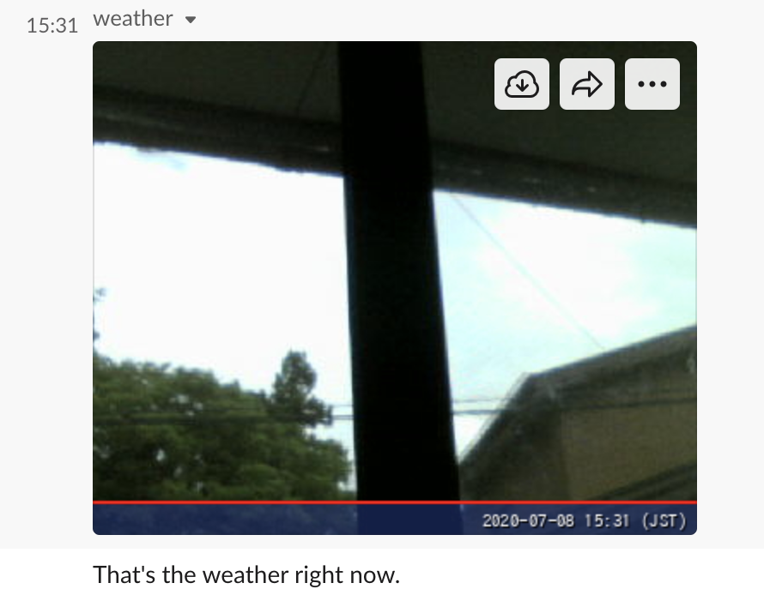

Current Status before Today’s class
ラズパイに繋いだカメラで取得した画像をスラック にアップロードすることができる。
Operation Flow
実装済みの機能
Take a picture
(RaspberryPi)
実装済み
connect
Get SlackAPI and Weather API
(PythonCode)
Send a picture by using python code and Slack API
スラックAPIのみ実装済み
Send to general channel with text on Slack
(Python)
実装済み
Display picture and information about weather per an hour
(Python Code)
単位時間ごとに写真を撮影し、
Slackに投稿できるように実装済み

Slide 4
Motivation
前回に引き続き、今日もOpenWeatherMapを用いて天気情報を取得できるようにしたい。
（6/24に提出した計画スライドには、LivedoorのWeatherHackを利用すると記載していましたが、このサービスが7月末に終了してしまいますのでOpenWeatherMapを利用します。）

Slide 5
Purpose
定期的に自分のアパートの天気を確認して、帰省時や旅行時に使いたい。雨なら傘の準備ができ、気温の変化によって着ていくものを考えることができるようにしたい。

Slide 6
Functional Spec
カメラで写真を取得することができる。(capture.py)
取得した写真を保存し、Slackの指定したgeneralチャンネルに送信することができる。
Slackに画像を送信する際、”That’s the weather right now.”と表示される。
Crontab.textの設定によって単位時間あたりのプログラムの実行ができる。
三日間の5時間おきおの天気情報を取得できる。

Slide 7
Today’s Content 2nd Period
前回作ったCode(rasWeather.py)を元に自分が必要な情報をSlackに出力するにはどうすれば良いかを
模索しました。
OpenWeatherMapで年コードからその地域の情報が読み取れますが、
会津若松市がその中に含まれていなかったので喜多方の天気情報を取得するようにしました。
また、slacker.chat.post_messageでは一文しか出力ができないので固定して表示したい文章と
変数として表示する文章を分けて表示するようにしました。

Slide 8
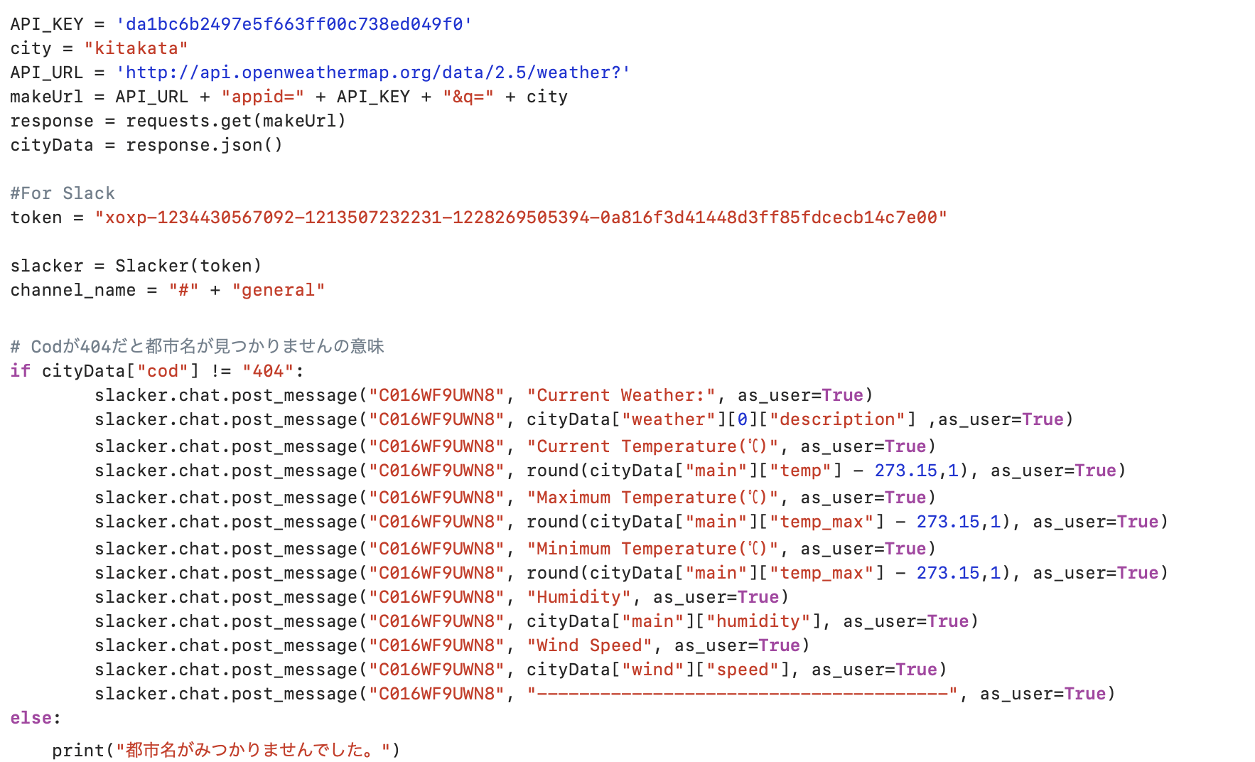
Today’s Content 2nd Period (Completed Code)

Slide 9
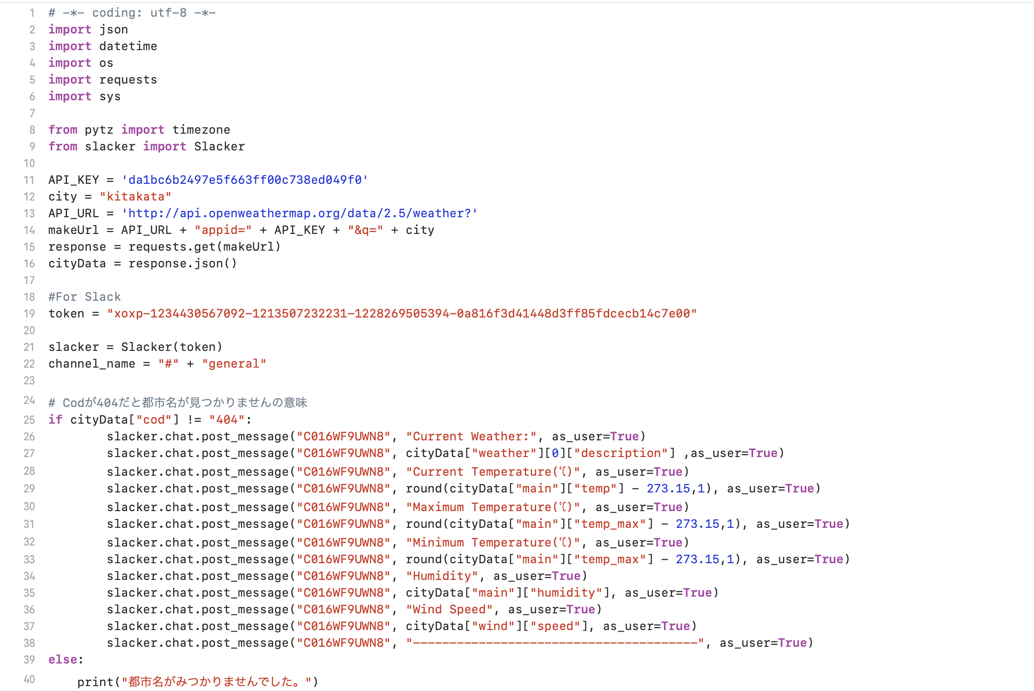
Today’s Content 3rd Period
天気情報を取得するPythonCodeは写真を撮るためのcapture.pyとは分けていたので、
Slackに送信できるようにAPIなどの設定を行いました。

Slide 10
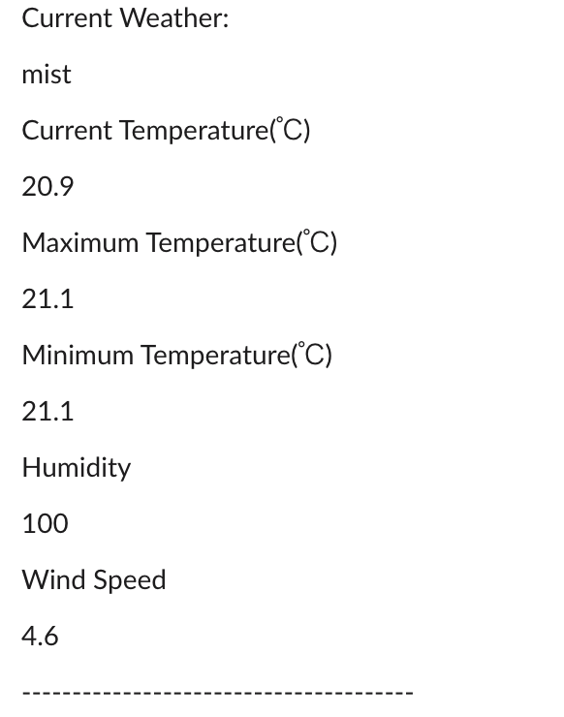
Today’s Content 3rd Period
python3 rasWeather.pyを実行するとこのように
自分が設定した出力をSlackで表示できるように
なりました。

Slide 11
Today’s Content 4th Period
*/1 * * * * python3 /home/pi/exercises/capture.py
*/1 * * * * python3 /home/pi/exercises/rasWeather.py
とすることで1分ごとにSlackに送ることができるようになりました。
しかし、capture.pyとrasWeather.pyで実行時間が異なり次のページの画像のようにrasWeather.pyの出力の
間に画像がくるような出力になってしまいます。

Slide 12
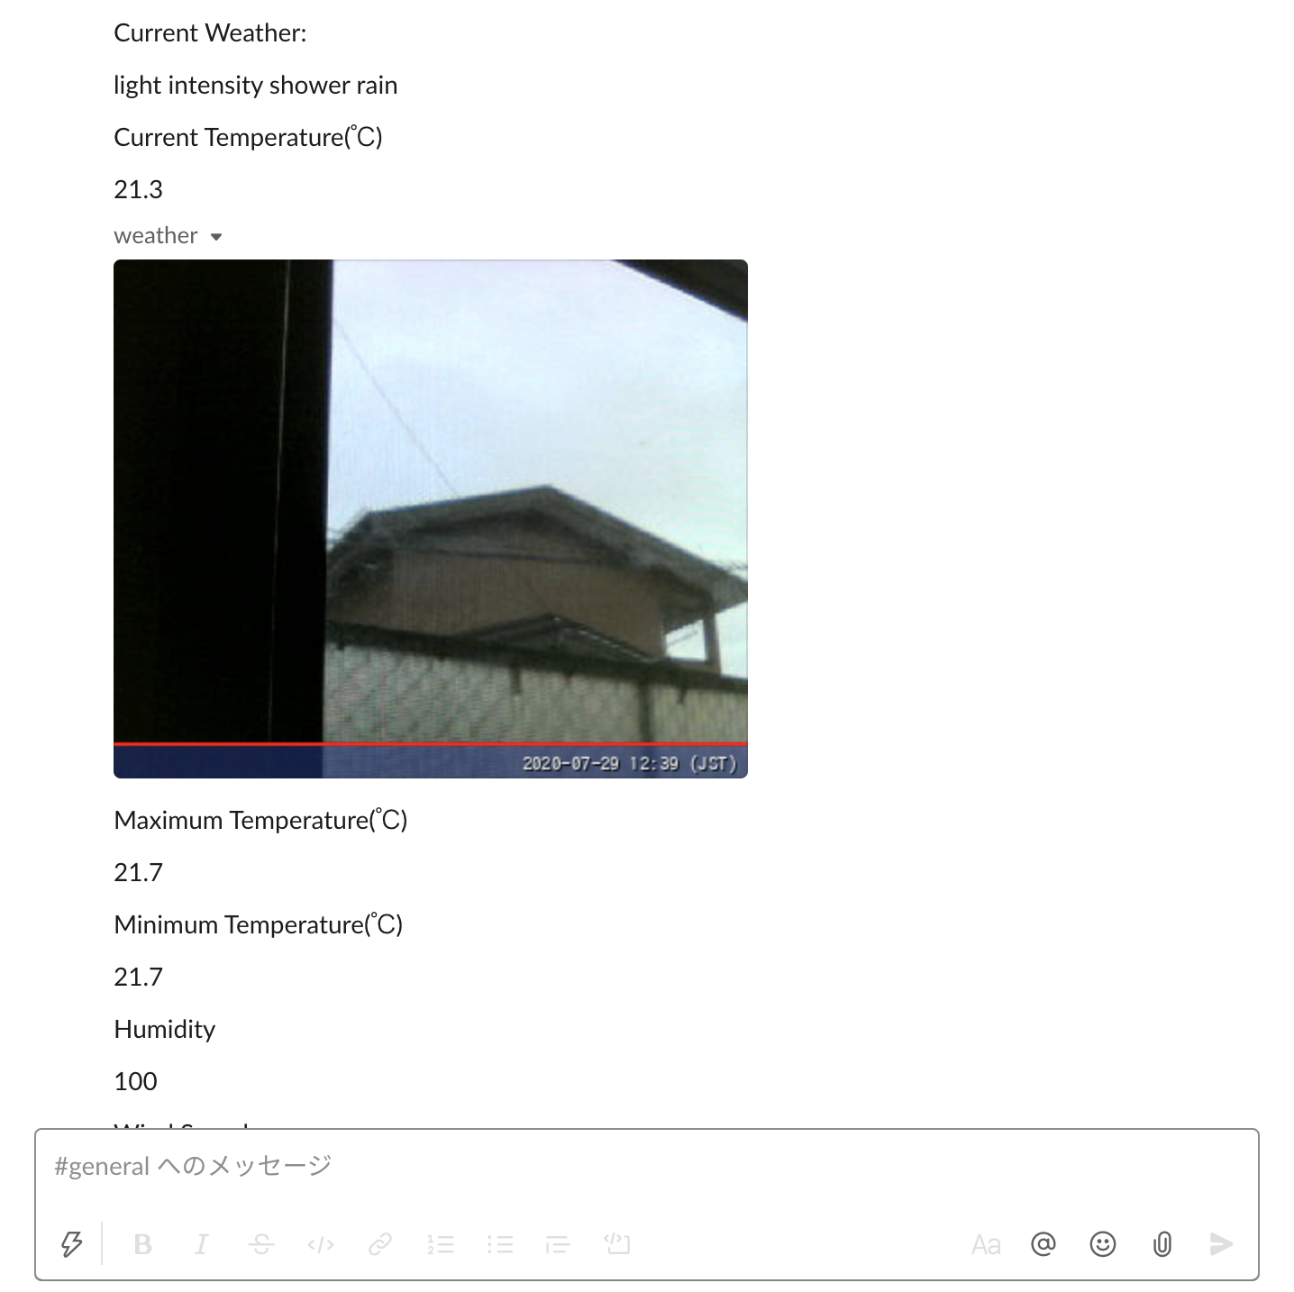
Today’s Content 4th Period
Current Temperatureの後に画像がきて
その下にMaximum Temperatureの出力がきて
かなり見づらくなっている。

Slide 13
Today’s Content 4th Period
実行時間の遅延を合わせるために、Ex4で学んでSleepを用いて実行の入れ子状態にならないように
Crontab.txtを修正しました。
*/1 * * * * python3 /home/pi/exercises/capture.py
*/1 * * * * sleep 2; python3 /home/pi/exercises/rasWeather.py
今回は2秒待つことで出力がしっかり分けることができます。

Slide 14
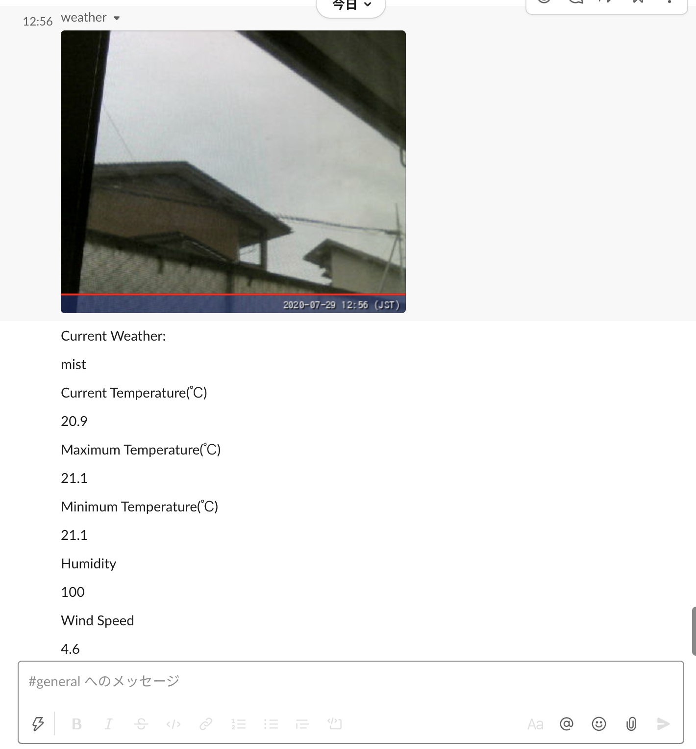
Today’s Content 4th Period
しっかりと画像とその情報を分けることができた。

Slide 15
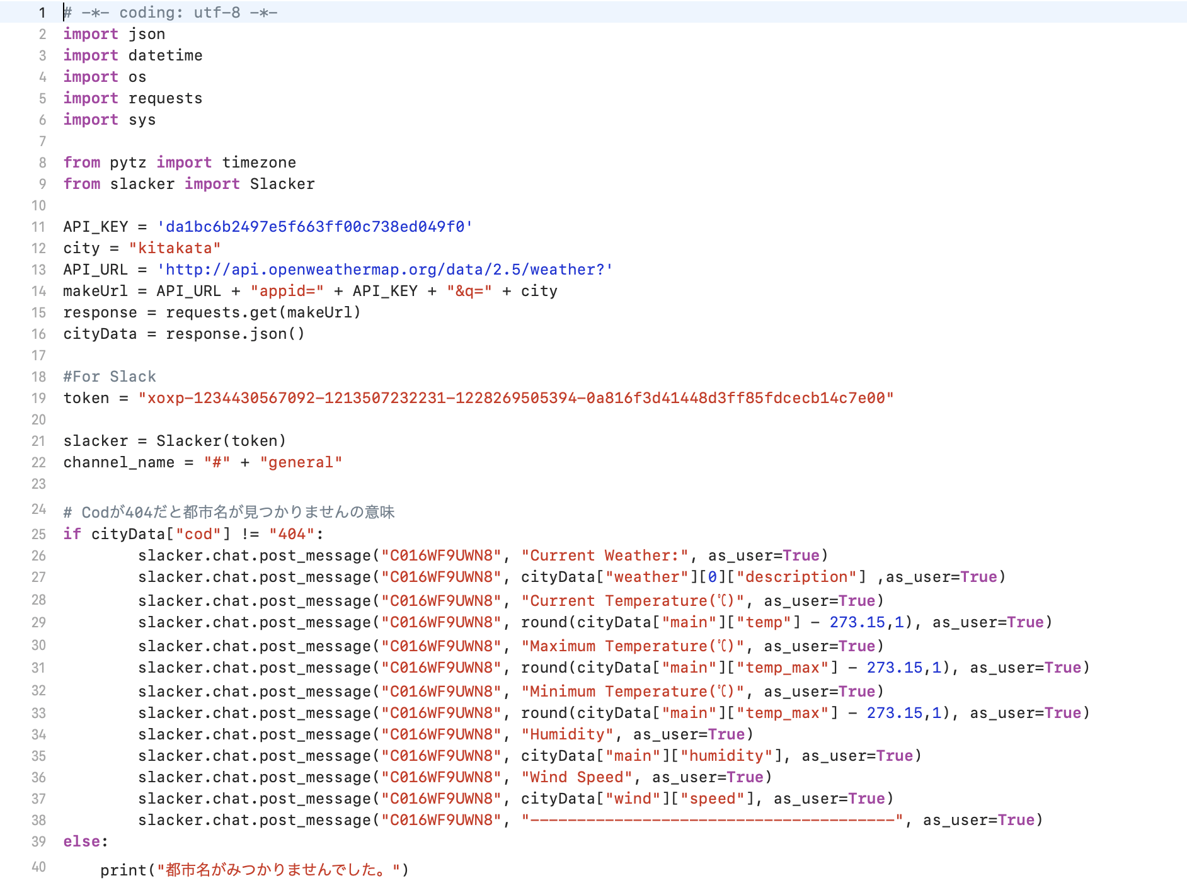
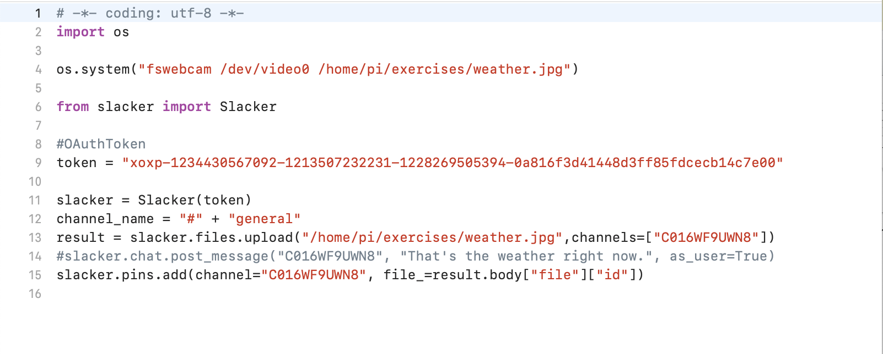
What I did on July 29
OpenWeatherMapを用いて、天気情報を取得し自分が出力したいデータを出力することができました。
左）capture.py 右) rasWeather.py

Slide 16
What I did on July 29
Operation Flow
実装済みの機能
Take a picture
(RaspberryPi)
実装済み
connect
Get SlackAPI and Weather API
(PythonCode)
Send a picture by using python code and Slack API
スラックAPIのみ実装済み
WeatherAPIの実装
Send to general channel with text on Slack
(Python)
実装済み
Display picture and information about weather per an hour
(Python Code)
単位時間ごとに写真を撮影し、
Slackに投稿できるように実装済み

Slide 17
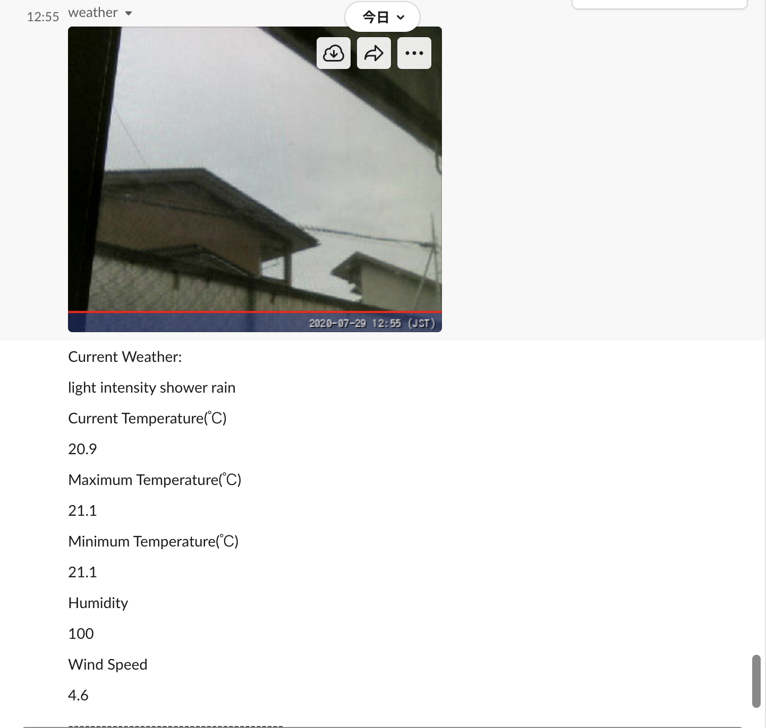
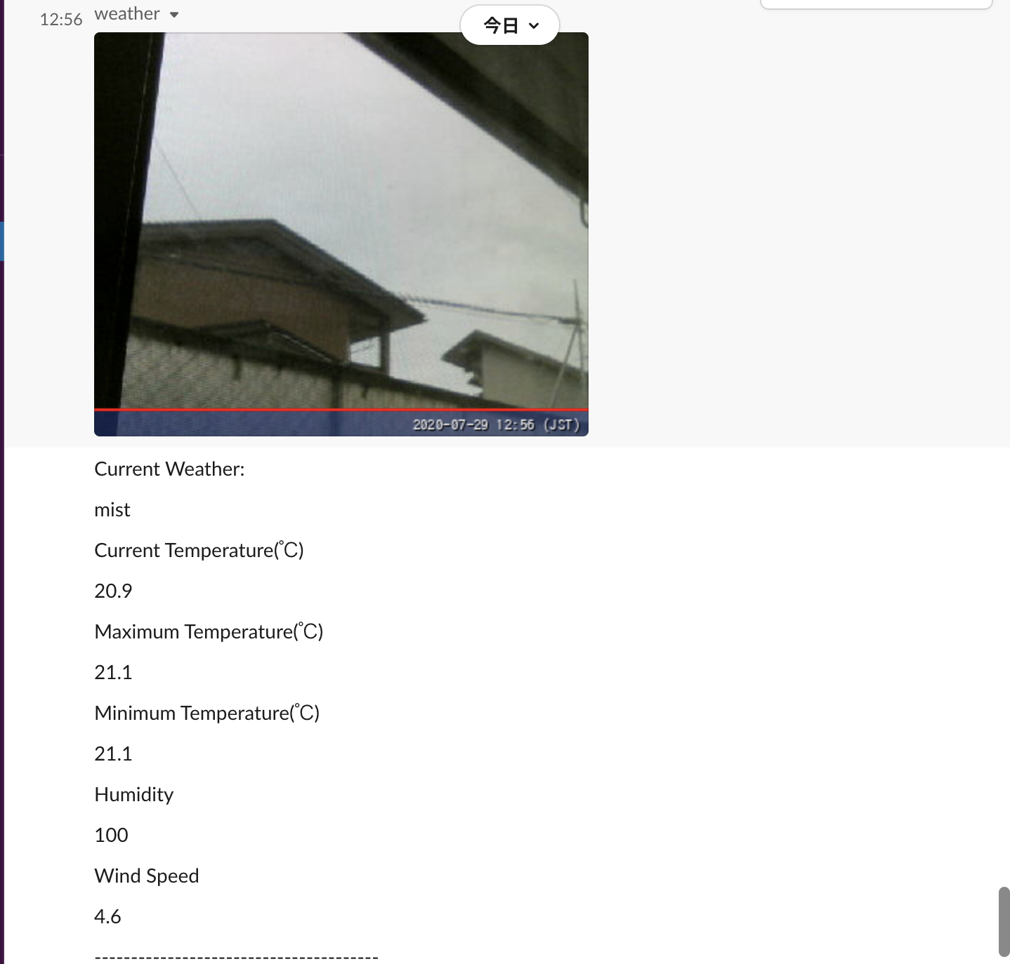
Deliverable
今回はCrontab.txtの実装により、1分おきに出力されるようになっている。

Slide 18
Schedule
7/8:カメラの動作確認とSlackのTokenの発行し、Pythonコー ドを作成して画像をアップロードできるようにする
7/15:crontabを用いて、I分おきに画像をアップロードでき るようにする
7/22:画像だけになってしまうので、日付と天気情報(気温や 湿度)を表示する
7/29:22日に同じ
8/4:プレゼンテーションの作成
8/4日にプレゼンテーションが作成できると思っていたのでこれから来週の火曜日までにプレゼンテーションを作成します。

